Slide 1

模糊控制理论
航天学院 飞行控制研究所

Slide 2

课程回顾
模糊集合的其他运算
模糊补
模糊并——s-范数
模糊交——t-范数
平均算子

Slide 3
第二章 模糊控制的数学基础
引论
模糊集合的定义与运算
隶属函数
模糊关系及其运算
模糊向清晰的转换

Slide 4
3.1 确定隶属函数的基本方法
从模糊集合的定义和表示方法可以看出，隶属函数是模糊集合的核心，模糊集合完全由隶属函数所描述。给出一个模糊集合，就是要给出论域中各个元素对于该模糊集合的隶属度。因此，定义一个模糊集合，就是要定义出论域中各个元素对该模糊集合的隶属度。
对于一个模糊事物或模糊概念，不同的人可能选用不同的隶属函数去描述。这种主观随意性，正好可以用于反映人的智能、技巧、经验、理解等不同的智慧。

Slide 5
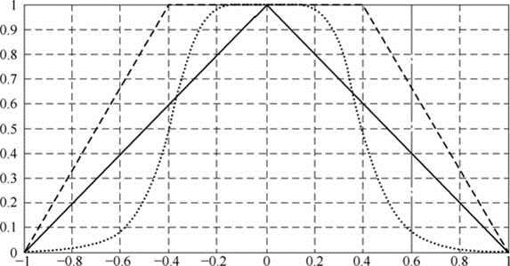
3.1 确定隶属函数的基本方法
图中描述同一模糊事物的三个模糊子集，其隶属函数分布分别为钟形、三角形和梯形。取元素a=0.6时，对应于这三个隶属函数（模糊子集）的隶属度分别为0.08、0.40和0.60，这正好是同一数据被不同的人可以转换成不同模糊子集的客观反映。

Slide 6
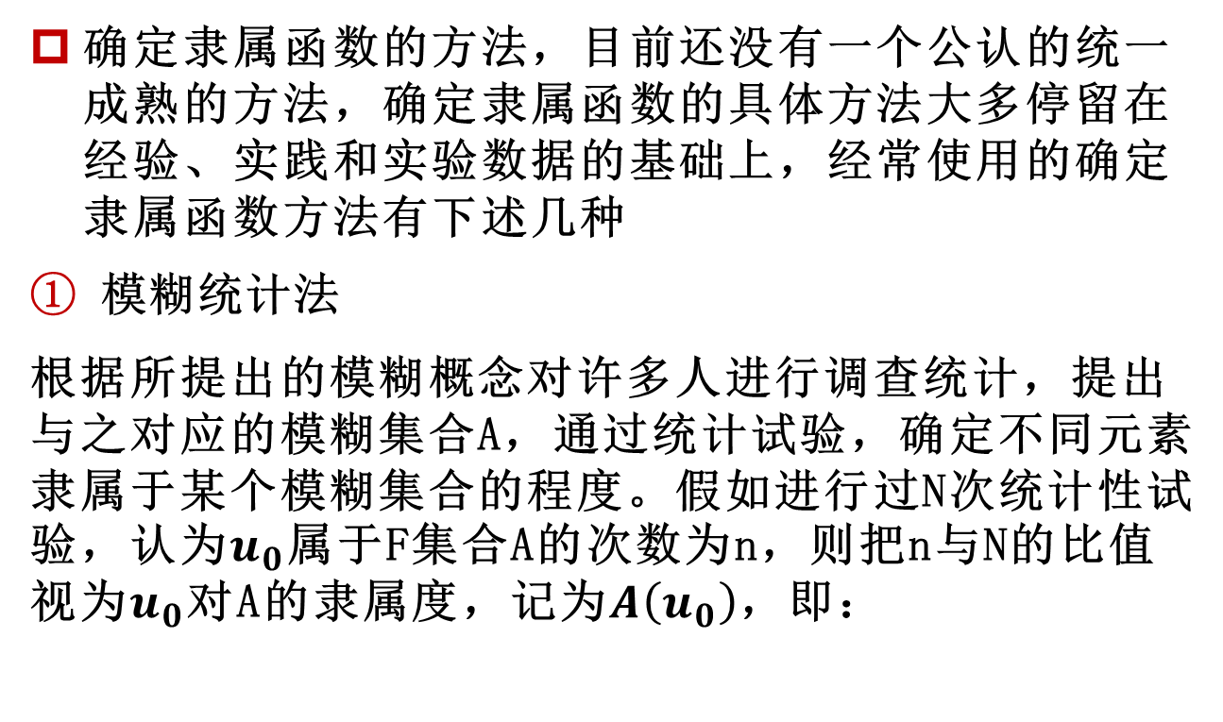
3.1 确定隶属函数的基本方法

Slide 7
3.1 确定隶属函数的基本方法
二元对比排序法
在论域里的多个元索中，人们通过把它们两两对比，确定其在某种特性下的顺序，据此决定出它们对该特性的隶属函数大体形状，再将其纳入与该图形近似的常用数学函数。
专家经验法
根据专家和操作人员的实际经验和主观感知，经过分析、演绎和推理，直接给出元素属于某个F集合的隶属度。

Slide 8
3.1 确定隶属函数的基本方法
神经网络法
利用神经网络的学习功能，把大量测试数据输入某个神经网络器，自动生成一个隶属函数，然后再通过网络的学习、检验，自动调整隶属函数的某些参数，最后确定下来。

Slide 9
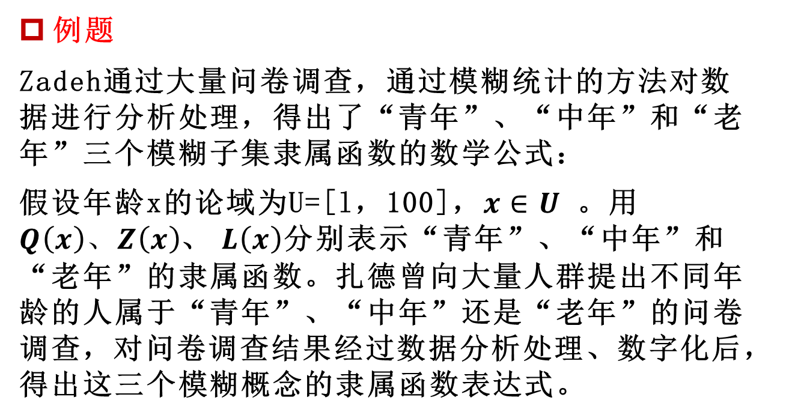
3.1 确定隶属函数的基本方法

Slide 10
3.1 确定隶属函数的基本方法

Slide 11
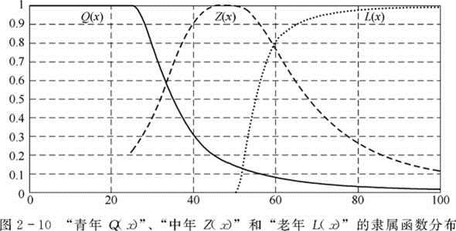
3.1 确定隶属函数的基本方法

Slide 12
3.1 确定隶属函数的基本方法
实际工作中经常是根据大量数据的分布情况，初步选用一个粗略的隶属函数，然后用形状与它接近、大家熟悉、容易计算、性质良好的初等函数作为选定的隶属函数，再通过实践检验和不断修改，最终确定实际效果好的函数作为选定的隶属函数。

Slide 13
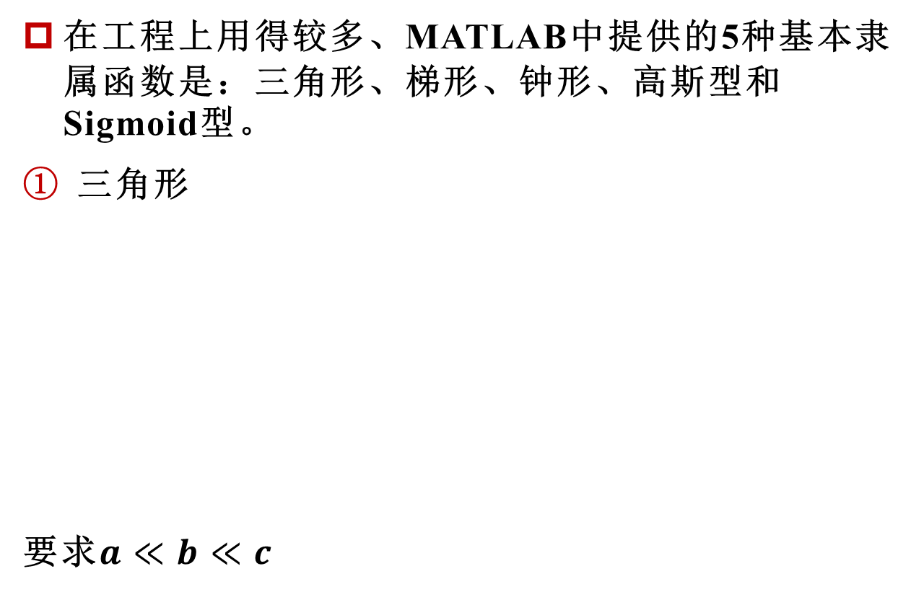
3.2 常用隶属函数

Slide 14
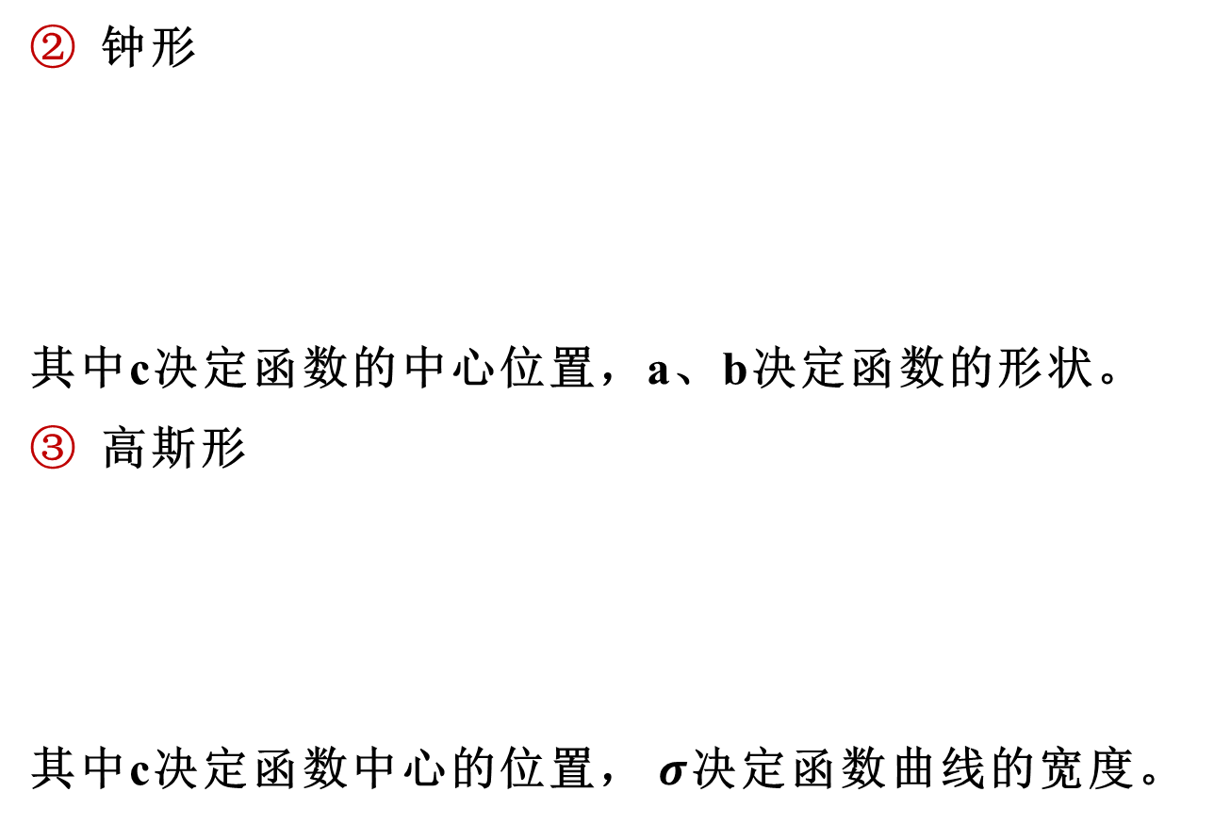
3.2 常用隶属函数

Slide 15
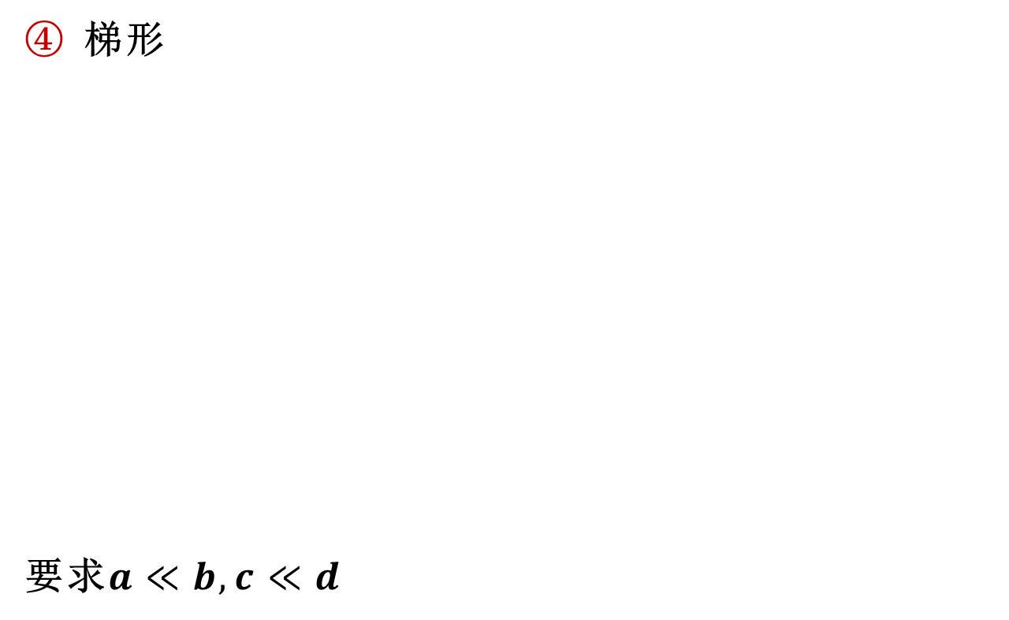
3.2 常用隶属函数

Slide 16
3.2 常用隶属函数
Sigmoid形
其中a、c决定函数形状，函数图形关于点（c，0.5）是中心对称的

Slide 17
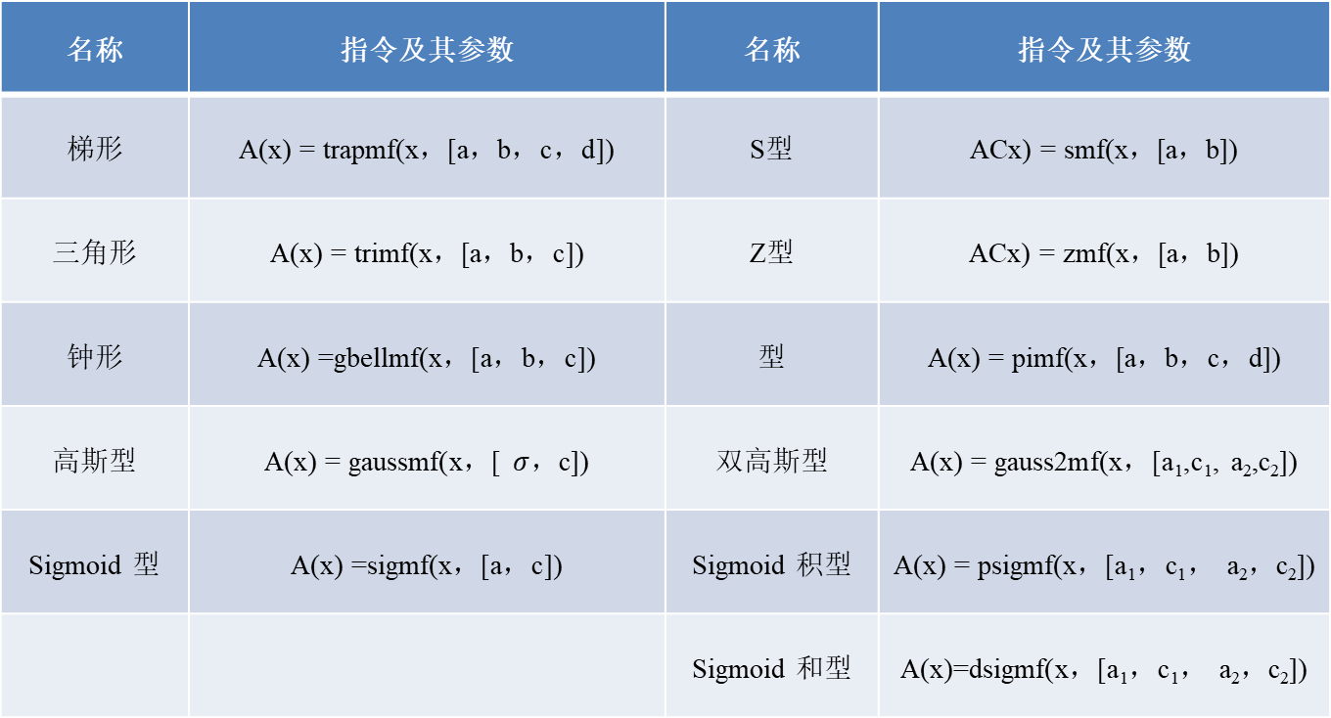
3.2 常用隶属函数
Sigmoid形
名称 | 指令及其参数 | 名称 | 指令及其参数
梯形 | A(x) = trapmf(x，[a，b，c，d]) | S型 | ACx) = smf(x，[a，b])
三角形 | A(x) = trimf(x，[a，b，c]) | Z型 | ACx) = zmf(x，[a，b])
钟形 | A(x) =gbellmf(x，[a，b，c]) | 型 | A(x) = pimf(x，[a，b，c，d])
高斯型 |  | 双高斯型 | A(x) = gauss2mf(x，[a₁,c₁, a₂,c₂])
Sigmoid 型 | A(x) =sigmf(x，[a，c]) | Sigmoid 积型 | A(x) = psigmf(x，[a₁，c₁， a₂，c₂])
 |  | Sigmoid 和型 | A(x)=dsigmf(x，[a₁，c₁， a₂，c₂])

Slide 18
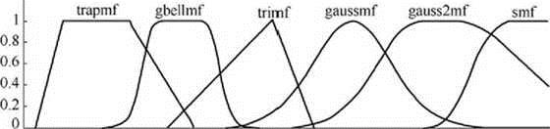
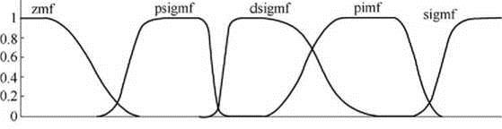
3.2 常用隶属函数
使用中经常根据元索x的取值情况和经验来选取隶屈函数的形状：如果元素x数值偏小，可选用Z型；x数值偏大，可选用S型、Sigmoid型； 偏小，可选用像 型、钟形和梯形等对称形隶属函数； 数值偏大时可选用倒梯形等隶属函数；等等。

Slide 19
3.2 常用隶属函数
在模糊控制中受到多种因索的影响，模糊子集隶属函数的选用并没有固定的规则和模式，况且对整个控制系统控制效果的影响，隶属函数的形状远没有论域上各模糊子集的分布及相邻子集隶属函数的重叠交叉情况等影响大。所以考虑到运算方便、性能熟悉等因素，通常多选用三角形、梯形、高斯型和钟形这几种隶属函数，而且常常是从多个标准函数中，各选一部分进行组合去覆盖整个论域。

Slide 20
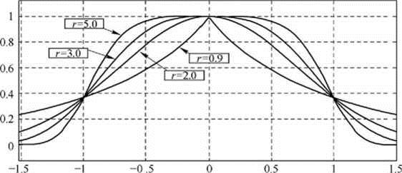
3.2 常用隶属函数
上述各种类型的隶属函数都可用一个普适型函数
来概括。当a=l、b=0时，如图 9所示，由于r的不同取值，它可以近似于三角形、梯形或高斯型等函数

Slide 21
第二章 模糊控制的数学基础
引论
模糊集合的定义与运算
隶属函数
模糊关系及其运算
模糊向清晰的转换

Slide 22
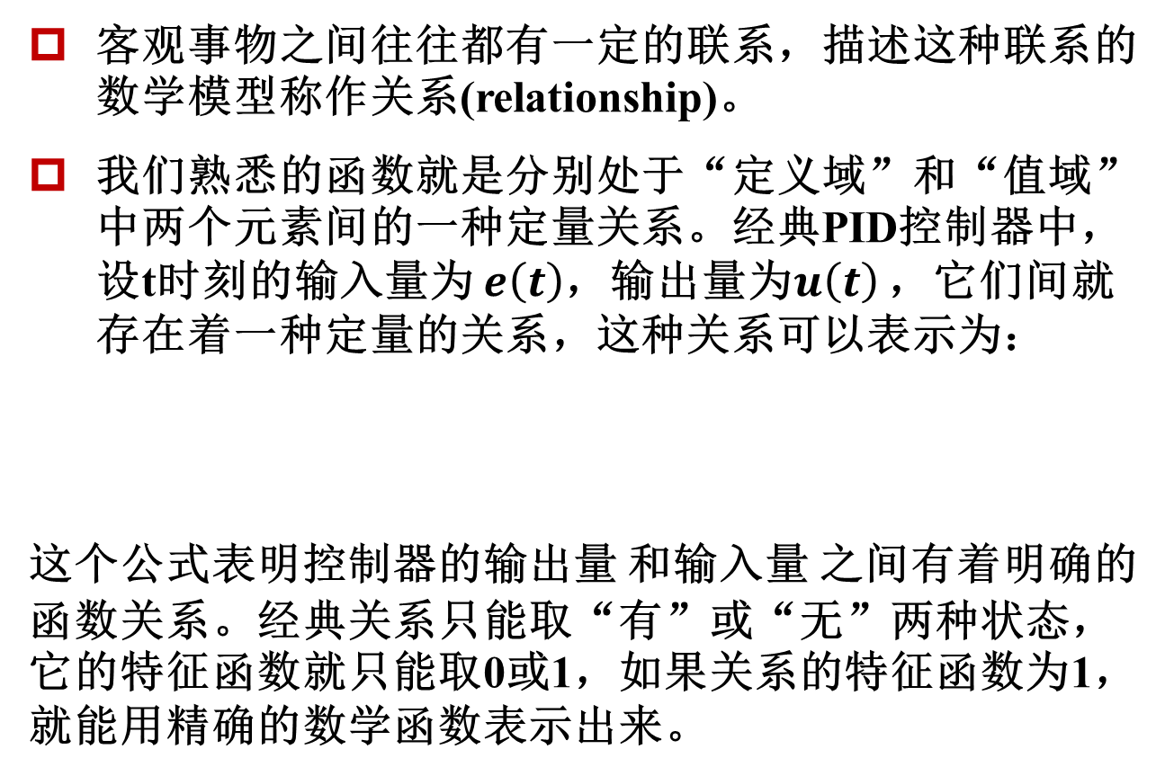
4.1 经典关系

Slide 23
4.1 经典关系
4.1.1 集合的直积
设任意两个集合 ，若从A、B中各取一个元素 ，按先A后B顺序搭配成元素对（x，y），称它们为序偶或序对。以所有序偶（x，y）为元素构成的集合，称为集合A到B的直积（或笛卡儿积），记为：
二元直积是一个以序对为元素的集合，一般情况下，

Slide 24
4.1 经典关系
二元直积的概念可以推广到多个集合上。设有n个集合， ，则定义：
为 的n元直积。n元直积也是一个集合，这个集合的元素是按一定顺序取自不同集合 的n个元素组成的有序数组。

Slide 25
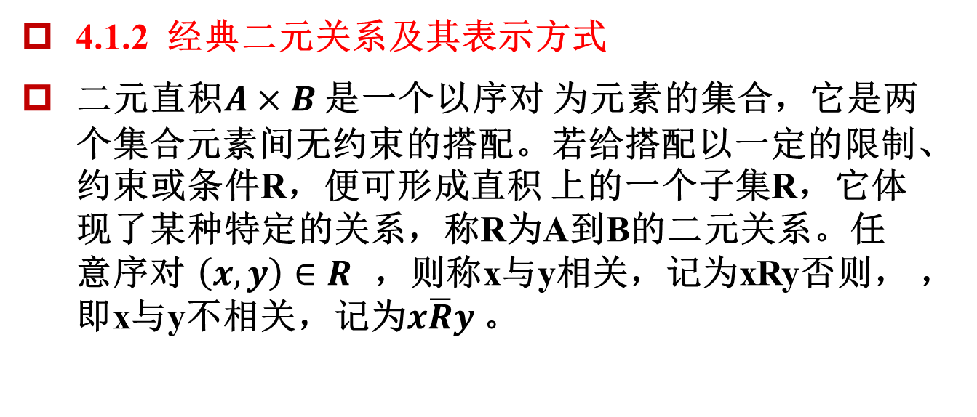
4.1 经典关系

Slide 26
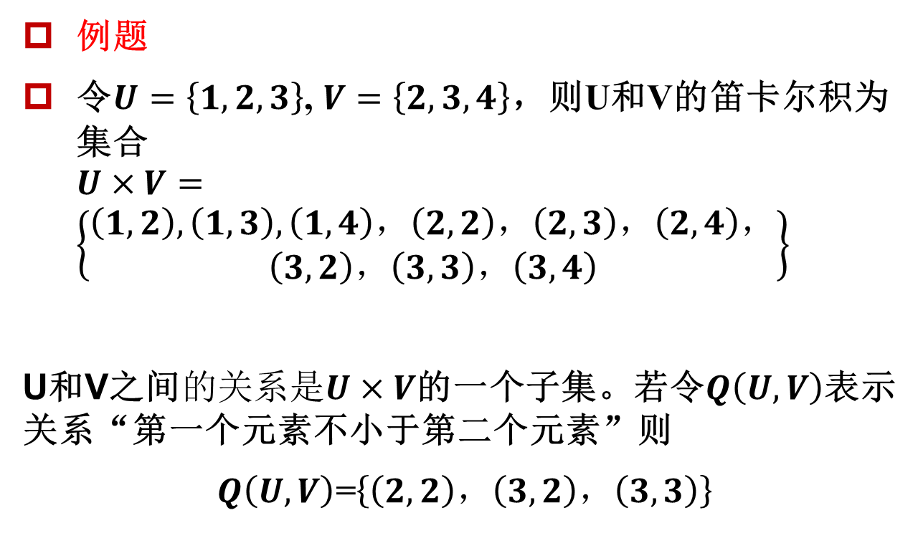
4.1 经典关系

Slide 27
4.1 经典关系
关系本身就是一个集合，所以集合的所有基本运算都可以应用关系且无须做任何修正。
二元关系的子集和一般集合一样，可以用穷举法、描述法等方法表示。由于它的元素是序对，对于离散论域的二元关系，还常用表格法、矩阵法和关系图等方法表示，这里只介绍经典二元关系的两种表示方法：表格法和矩阵法。

Slide 28
4.1 经典关系
表格法
表格法就是画出一张平面表，“列”中写出一个集合的所有元素，“行”中写出另一个集合的元素。若两个元素有关，则在表中它们所在行和列的交叉点上标出数字1，否则标出数字0。
例题
一个家庭中有爷爷、奶奶、父亲、母亲、哥哥和妹妹六口人，他（她）们之间属于父（母）子（女）关系(统称为“父子关系”）与否，可以列在表上，列中元素对于行中元素属于“父子关系”，标出数值1，否则为0，据此可得出下表。

Slide 29
4.1 经典关系
表格法
R | 爷爷 | 奶奶 | 父亲 | 母亲 | 讶哥 | 妹妹
爷爷 | 0 | 0 | 1 | 0 | 0 | 0
奶奶 | 0 | 0 | 1 | 0 | 0 | 0
父亲 | 0 | 0 | 0 | 0 | 1 | 1
母亲 | 0 | 0 | 0 | 0 | 1 | 1
哥哥 | 0 | 0 | 0 | 0 | 0 | 0
妹妹 | 0 | 0 | 0 | 0 | 0 | 0

Slide 30
4.1 经典关系
矩阵表示法
通常对于两个有限集合，若 ，
R为从A到B的一个二元关系，则可用平面关系矩阵表示，这个二元关系矩阵 ，其中的元素 按下述规定取值：
把表示集合间关系的矩阵称为关系矩阵。这类元素只能取0和1的矩阵，称作布尔矩阵。表示经典二元关系的矩阵都是布尔矩阵。

Slide 31
4.1 经典关系
上述家庭成员的父子关系表，就可以表示成一个平面矩阵R。它的行元素对列元素如果属于“父子关系R”，则取值为1；否则为0。据此可以得出与上表意义相同的关系矩阵R：
R | 爷爷 | 奶奶 | 父亲 | 母亲 | 讶哥 | 妹妹
爷爷 | 0 | 0 | 1 | 0 | 0 | 0
奶奶 | 0 | 0 | 1 | 0 | 0 | 0
父亲 | 0 | 0 | 0 | 0 | 1 | 1
母亲 | 0 | 0 | 0 | 0 | 1 | 1
哥哥 | 0 | 0 | 0 | 0 | 0 | 0
妹妹 | 0 | 0 | 0 | 0 | 0 | 0

Slide 32
4.2 模糊关系
在经典集合论中，如果两个集合中的元索之间存在一定的关系，通常可以用函数表示出其精确的数值关系。经典关系描述的是非常明确淸晰的关系，两者之间要么有关系，要么没关系，决不会出现模棱两可、藕断丝连之类的关系。
然而，世间各种事物之间的联系，并不都是如此简单的“有”和“无”，即使有关系，也并不一定都能用精确的数学公式定量地表示出来。例如，“母女俩像得很”、“甲很信任乙”、“a比b大得多”……这里“像”、“信任”、“大得多”也是一种关系，就没那么简单，既不能用简单地“有”和“无”回答，也无法用经典关系中的数学函数来刻画。类似“像”、“信任”、“大”这类自然语言中经常表述的模糊关系，就必须用模糊集合来表述。

Slide 33
4.2 模糊关系
我们把模糊集合间的一般关系和经典集合间的模糊关系，统称为模糊关系
经典关系描述了元素之间确定关系的“有”与“无”，而模糊关系表述了元素间关联的程度。模糊关系可以看作是经典关系的推广，它把经典数学只反映关系的“有”与“无”，扩大到了能反映其相关程度的“多”与“少”。经典关系可以看作是模糊关系的特例，当模糊关系达到极致，只剩“有”和“无”时，就变成了经典关系。

Slide 34
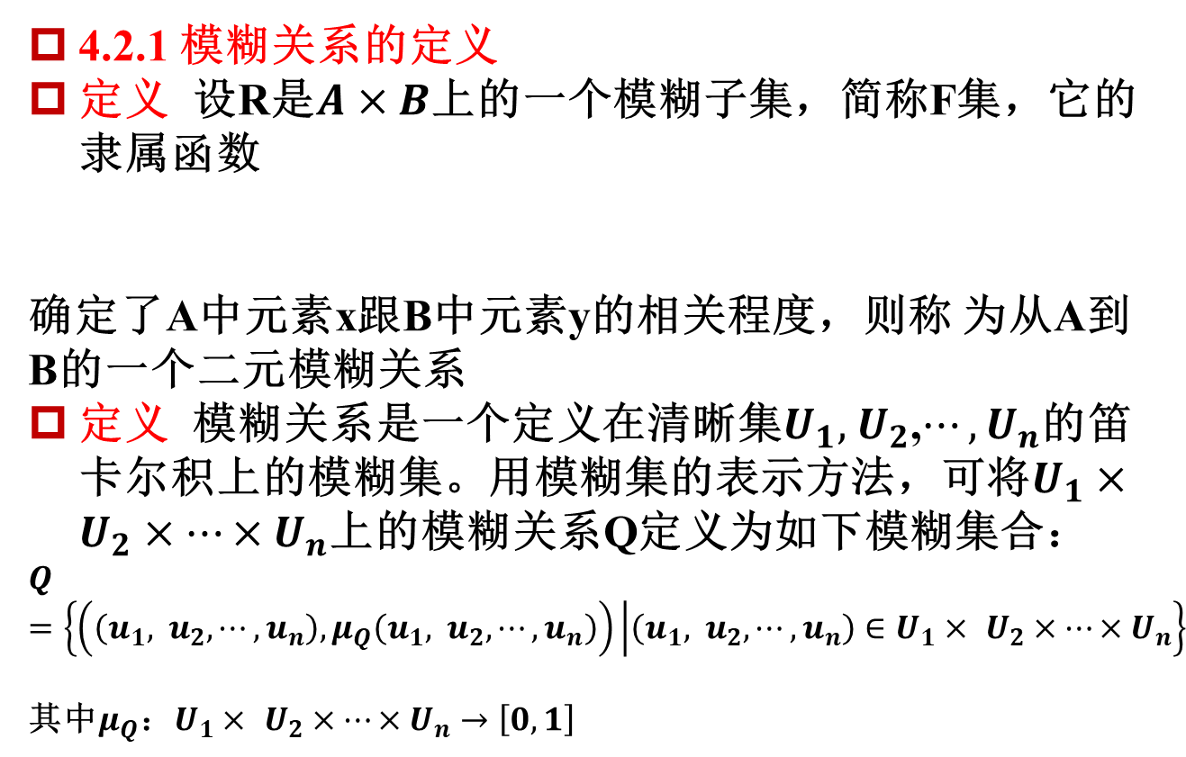
4.2 模糊关系
4.2.1 模糊关系的定义
定义 设R是$A×B$上的一个模糊子集，简称F集，它的隶属函数
确定了A中元素x跟B中元素y的相关程度，则称 为从A到B的一个二元模糊关系
定义 模糊关系是一个定义在清晰集$U_{1},$ $U_{2}$,$⋯{,U}_{n}$的笛卡尔积上的模糊集。用模糊集的表示方法，可将$U_{1}×$ $U_{2}×⋯×U_{n}$上的模糊关系Q定义为如下模糊集合：
$$Q=\left\{\left(\left(u_{1}, u_{2},⋯,u_{n}\right),μ_{Q}\left(u_{1}, u_{2},⋯,u_{n}\right)\right) | \left(u_{1}, u_{2},⋯,u_{n}\right)∈U_{1}× U_{2}×⋯×U_{n}\right\}$$
其中$μ_{Q}$：$U_{1}× U_{2}×⋯×U_{n}→\left[0,1\right]$

Slide 35
4.2 模糊关系
跟经典二元关系一样，模糊二元关系也有方向性，一般 。而且，特别要注意，经典二元关系 ，所以它只能反映关系的“有”和“无”两个状态；而模糊二元关系 ，所以它可以反映关系的无限多个状态。序对和隶属度是决定两个集合间模糊关系的必要因素，也可以说“元素对”、“隶属度”和“方向性”是模糊二元关系的三大要素。
如果模糊关系中的隶属度取值由[0，1]变成{0，1}，则模糊关系就成了经典关系。可见，模糊关系是经典关系的推广，而经典关系是模糊关系的特例。

Slide 36
4.2 模糊关系
例题
令U={旧金山，香港，北京}，V={波士顿，香港}，确定两个城市集合间“非常远”这一关系，可用下面的模糊关系阵来表述
 |  | V
 |  | 波士顿 | 香港
U | 旧金山 | 0.3 | 0.9
 | 香港 | 1 | 0
 | 东京 | 0.95 | 0.1

Slide 37
4.2 模糊关系
例题
令U和V为实数集，即U=V=R，模糊关系“x约等于y”，记作AE，可用下面的隶属度函数定义：
模糊关系“x远大于y”，记作ML，可用下面的隶属度函数定义：

Slide 38
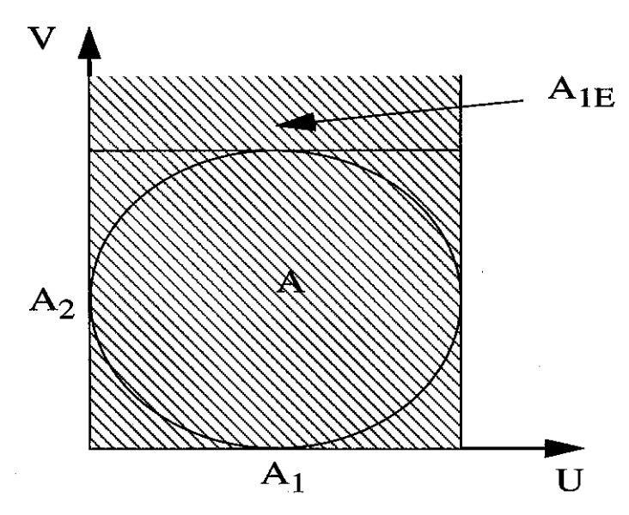
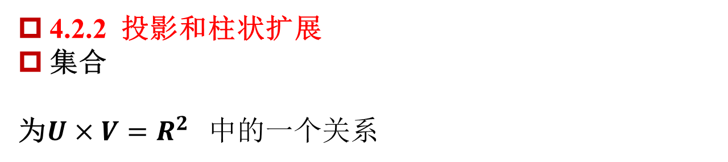
4.2 模糊关系
4.2.2 投影和柱状扩展
集合
为$U×V=R^{2} 中的一个关系$

Slide 39
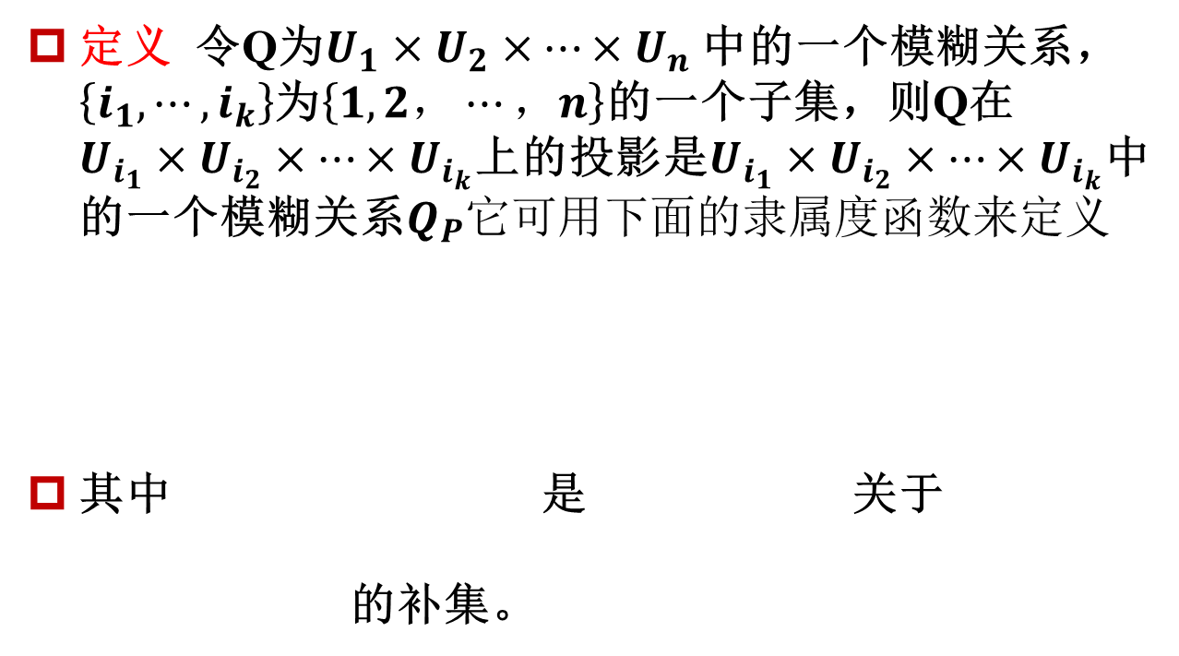
4.2 模糊关系
定义 令Q为$U_{1}×$ $U_{2}×⋯×U_{n}$中的一个模糊关系，$\left\{i_{1},⋯,i_{k}\right\}$为$\left\{1,2，⋯，n\right\}$的一个子集，则Q在$U_{i_{1}}×U_{i_{2}}×⋯×U_{i_{k}}$上的投影是$U_{i_{1}}×U_{i_{2}}×⋯×U_{i_{k}}$中的一个模糊关系$Q_{P}它可用下面的隶属度函数来定义$
其中 是 关于
的补集。

Slide 40
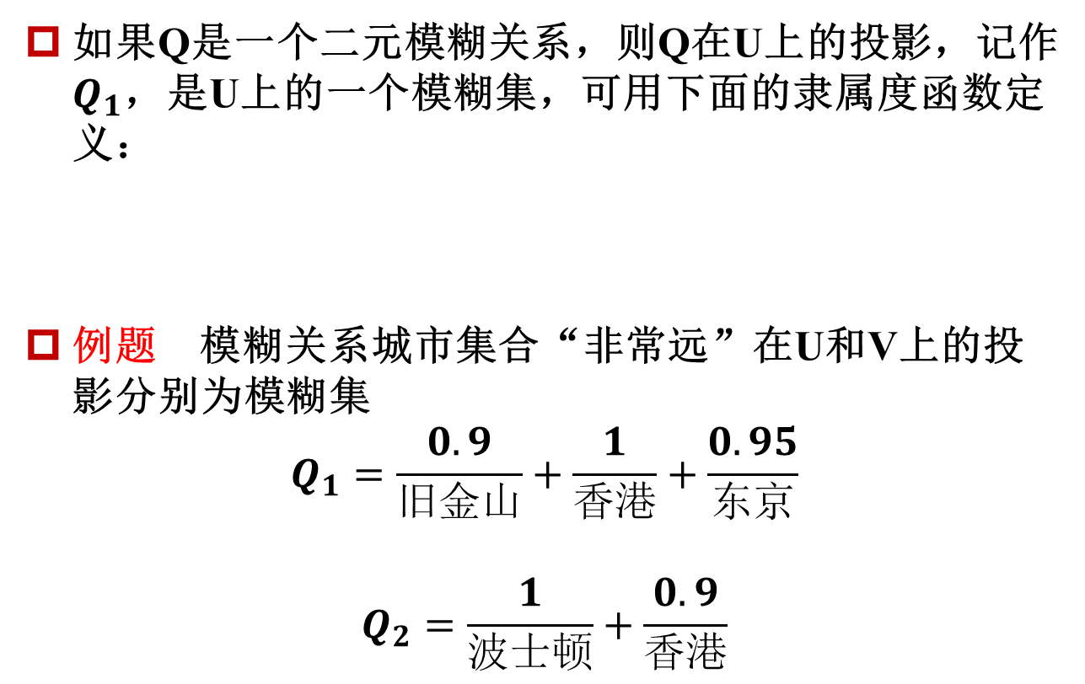
4.2 模糊关系
如果Q是一个二元模糊关系，则Q在U上的投影，记作$Q_{1}$，是U上的一个模糊集，可用下面的隶属度函数定义：
例题 模糊关系城市集合“非常远”在U和V上的投影分别为模糊集
$$Q_{1}=\frac{0.9}{旧金山}+\frac{1}{香港}+\frac{0.95}{东京}$$
$$Q_{2}=\frac{1}{波士顿}+\frac{0.9}{香港}$$

Slide 41
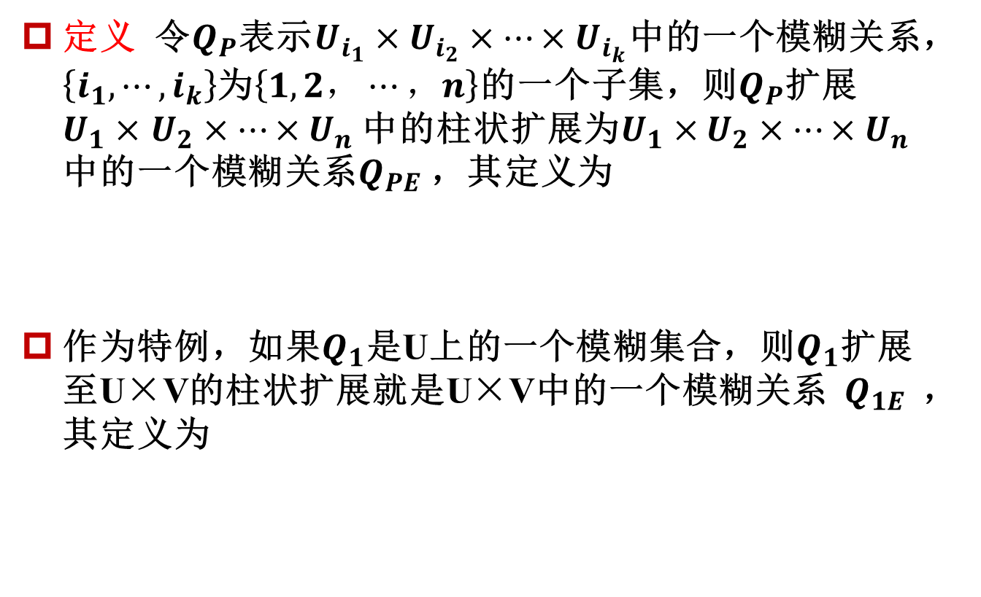
4.2 模糊关系
定义 令$Q_{P}$表示$U_{i_{1}}×U_{i_{2}}×⋯×U_{i_{k}}$中的一个模糊关系， $\left\{i_{1},⋯,i_{k}\right\}$为$\left\{1,2，⋯，n\right\}$的一个子集，则$Q_{P}$扩展$U_{1}×$ $U_{2}×⋯×U_{n}$中的柱状扩展为$U_{1}×$ $U_{2}×⋯×U_{n}$中的一个模糊关系$Q_{PE}$，其定义为
作为特例，如果$Q_{1}$是U上的一个模糊集合，则$Q_{1}$扩展至U×V的柱状扩展就是U×V中的一个模糊关系$Q_{1E}$，其定义为

Slide 42
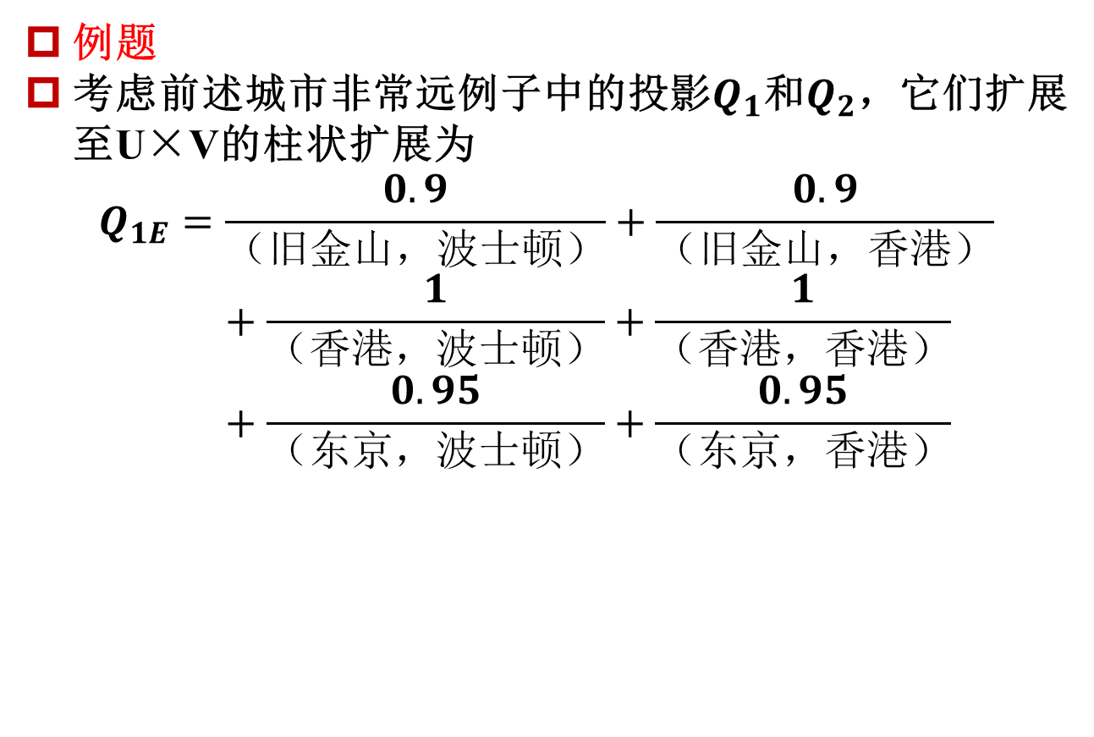
4.2 模糊关系
例题
考虑前述城市非常远例子中的投影$Q_{1}$和$Q_{2}$，它们扩展至U×V的柱状扩展为
$$Q_{1E}=\frac{0.9}{（旧金山，波士顿）}+\frac{0.9}{（旧金山，香港）}+\frac{1}{（香港，波士顿）}+\frac{1}{（香港，香港）}+\frac{0.95}{（东京，波士顿）}+\frac{0.95}{（东京，香港）}$$

Slide 43
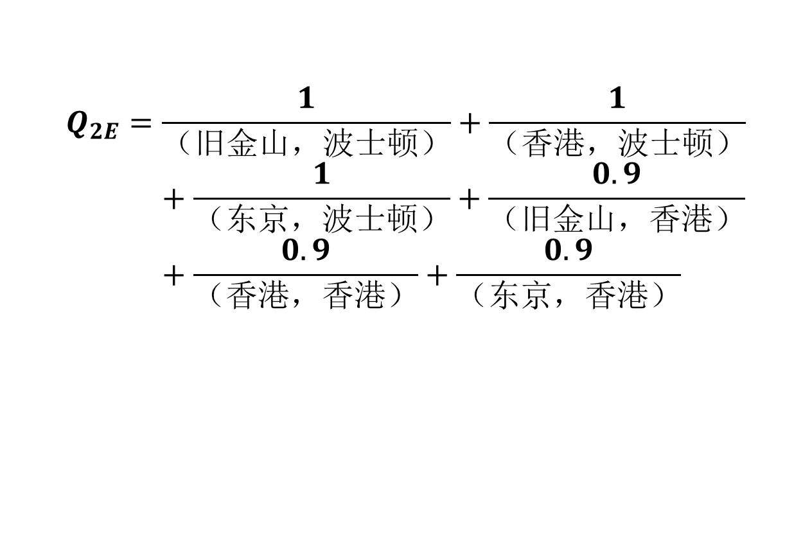
4.2 模糊关系
$$Q_{2E}=\frac{1}{（旧金山，波士顿）}+\frac{1}{（香港，波士顿）}+\frac{1}{（东京，波士顿）}+\frac{0.9}{（旧金山，香港）}+\frac{0.9}{（香港，香港）}+\frac{0.9}{（东京，香港）}$$

Slide 44
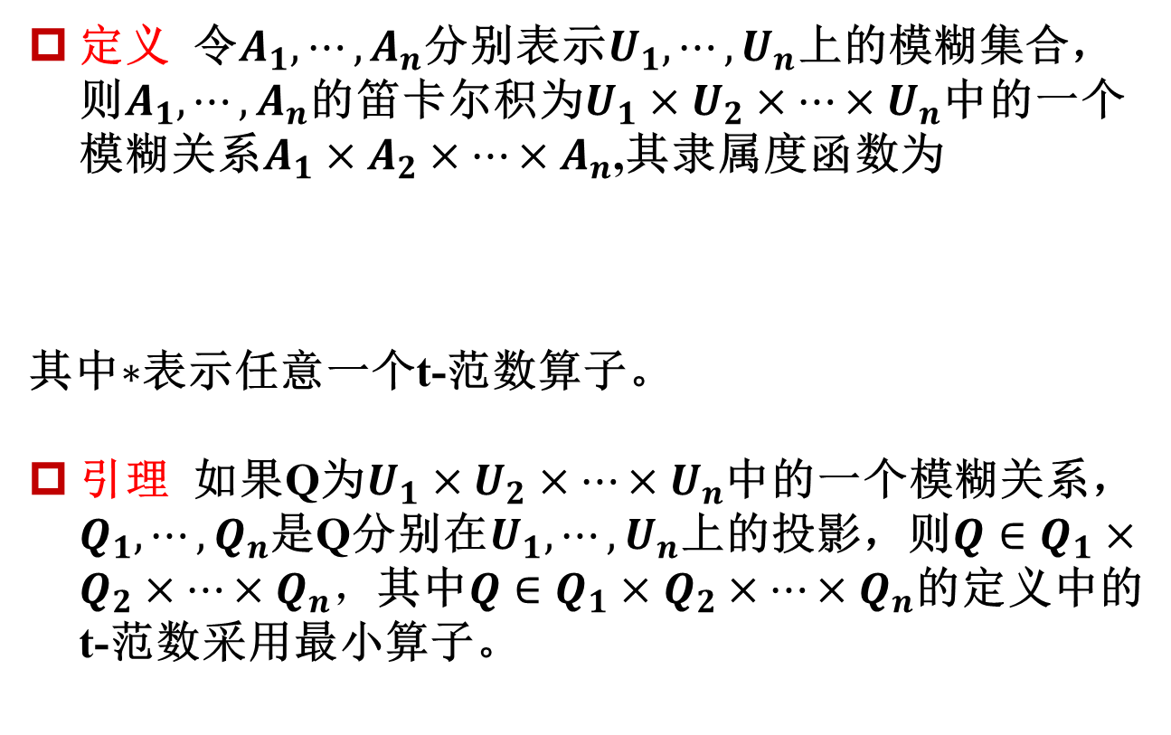
4.2 模糊关系
定义 令$A_{1},⋯{,A}_{n}$分别表${\text{示}U}_{1},⋯{,U}_{n}$上的模糊集合，则$A_{1},⋯{,A}_{n}$的笛卡尔积为$U_{1}×$ $U_{2}×⋯×U_{n}$中的一个模糊关系$A_{1}×$ $A_{2}×⋯×A_{n}$,其隶属度函数为
其中$∗$表示任意一个t-范数算子。
引理 如果Q为$U_{1}×$ $U_{2}×⋯×U_{n}$中的一个模糊关系，$Q_{1},⋯{,Q}_{n}$是Q分别在$U_{1},⋯{,U}_{n}$上的投影，则${Q∈Q}_{1}×$ $Q_{2}×⋯×Q_{n}，$其中${Q∈Q}_{1}×$ $Q_{2}×⋯×Q_{n}$的定义中的t-范数采用最小算子。

Slide 45
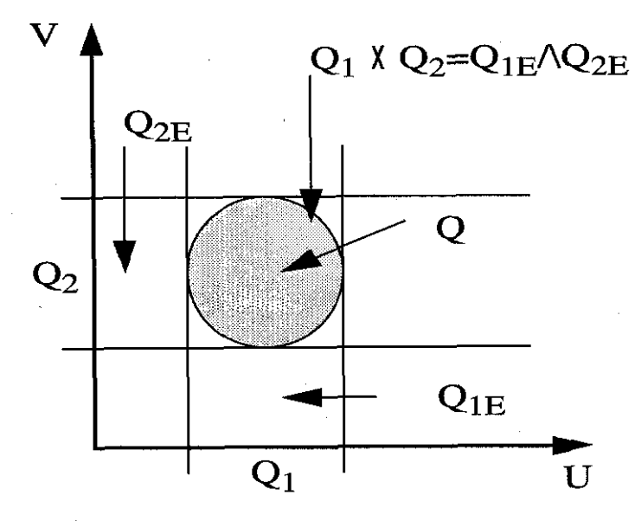
4.2 模糊关系

Slide 46
本节内容
模糊关系
模糊关系的定义
投影和柱状扩展
模糊关系的表示方法

Slide 47
Thank you all !

